Slide 1
细胞核---系统的控制中心
常州市田家炳高级中学
徐 娇

Slide 2
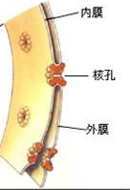
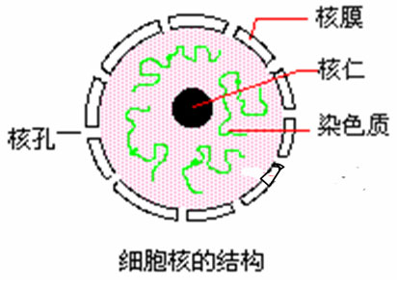
一、细胞核的结构：
核膜（双层膜）：把核内物质与细胞质分开。
核孔：实现核质之间频繁的物质交换和信息交流。
核仁：与某种RNA的合成及核糖体的形成有关。
染色质：由DNA（遗传信息的载体）和蛋白质组成。

Slide 3
DNA
高度螺旋、缩短变粗
染色质
分裂前、细长丝状
染色体
分裂时、圆柱状或杆状
蛋白质
解开螺旋
染色质和染色体：
同一种物质在细胞不同时期的两种存在状态。

Slide 4
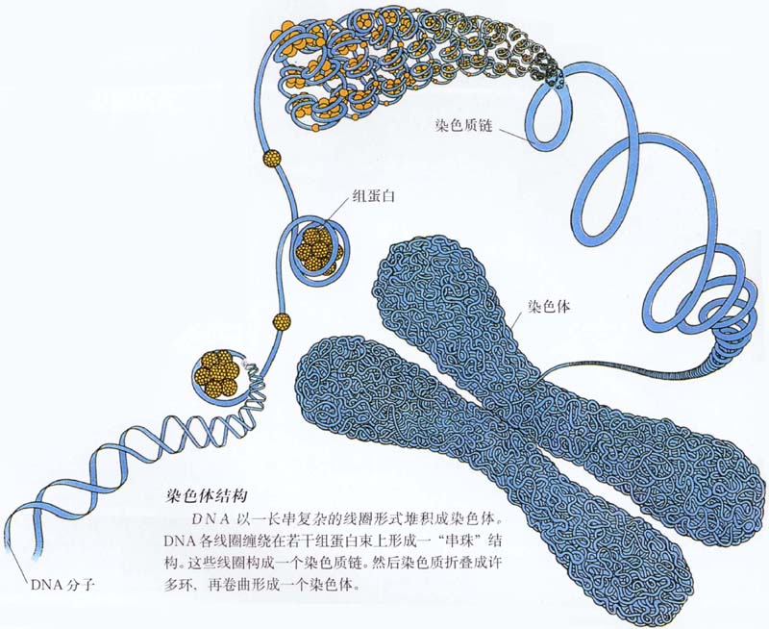
染色质
蛋白质
染色体
DNA
染色质
[丝状]
染色体
[圆柱状或杆状]
螺旋化、变粗变短
解螺旋
分裂期
分裂间期

Slide 5
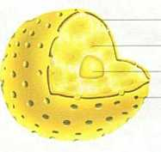
核膜（双层膜，把核内物质与细胞质分开）
染色质（由DNA和蛋白质组成，DNA是遗传信息的载体）
核仁（与rRNA的合成以及核糖体的形成有关）
核孔（实现核质之间频繁的物质交换和信交流）
在细胞核中，与其功能有关的最重要的物质是什么？这种物质位于什么结构上？
在细胞核中，与其功能有关的最重要的物质是DNA；DNA存在于染色质上。

Slide 6
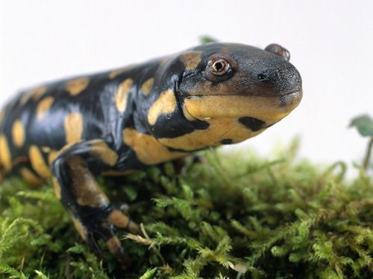
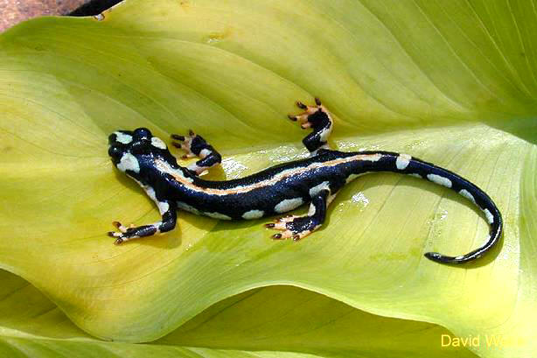
二、细胞核的功能
蝾螈

Slide 7
蝾螈受精卵横缢实验
有核
开始分裂
发育(慢)
无核
不分裂
有核
发育(快)
分裂
蝾螈的受精卵
操作：
用头发将蝾螈
的受精卵横缢
并保证一边有
核一边无核
操作：
将有核一边的
一个细胞核挤
到无核的一边
从上述可以看出，细胞核与细胞的分裂、分化有什么关系？
没有细胞核，细胞就不能分裂、分化。
没有细胞核，这些生命活动（代谢）都不能进行。

Slide 8
变形虫去核实验
讨论：
这个实验说明细胞核与细胞生命活动有什么关系？
死亡
一段时间后
死亡
取出核
植入细胞核
正常生活
正常生活
死亡

Slide 9
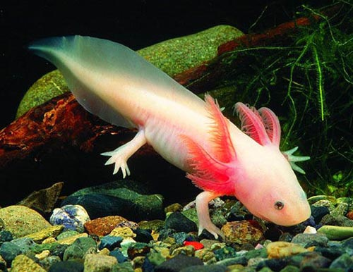
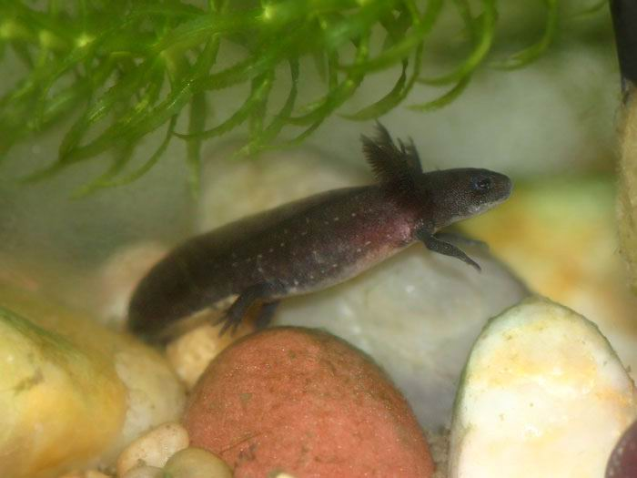
美西螈核移植实验
美西螈，两栖类，俗称六角恐龙，根据肤色不同分为白美西螈和黑美西螈。

Slide 10
科学家用黑白两种美西螈（一种两栖动物）做实验，将黑色美西螈胚胎细胞的细胞核取出来，植到白色美西螈的去核的卵细胞中。移植后长大的美西螈，全是 。
黑色
讨论：
美西螈的颜色是由细胞核还是细胞质控制的？

Slide 11
伞藻
“帽”
柄
单细胞藻类，一般长约2-5cm，分为三部分：假根、柄和帽，细胞核位于假根部分。通常有两种类型：伞形帽和菊花帽。它有非常强的再生能力。
假根

Slide 12
问：去掉帽的伞藻能长出新的帽，是与柄有关，还是与假根有关？你能提出什么假设？
1、与柄有关
2、与假根有关
3、与柄和假根都有关

Slide 13
伞藻嫁接实验
帽
帽
柄
柄
假根
假根
细胞核

Slide 14
问：为什么帽的形状主要与假根有关？是因为细胞核在假根部位吗？你能不能设计一个实验来进一步探究？
1、与细胞核有关
2、与细胞质有关

Slide 15
伞藻核移植实验
帽
帽
柄
柄
假根
假根
细胞核

Slide 16
小结：细胞核的功能
实验名称 | 结论
蝾螈受精卵横缢实验
变形虫去核及核移植实验
美西螈核移植实验
伞藻嫁接与核移植实验
细胞核控制着细胞的分裂、分化
细胞核是细胞生命活动的控制中心
生物体性状的遗传主要是由细胞核控制
生物体形态结构主要与细胞核有关
结论：细胞核控制着细胞的代谢和遗传。

Slide 17
小 结
细胞核的功能
细胞核的结构
核膜
细胞核是遗传信息库,是细胞代谢和遗传的控制中心
染色质
核仁
核孔
细胞是生物体结构和功能的基本单位，
也是生物体代谢和遗传的基本单位！

